Slide 1
LOGICA COMBINACIONAL:
COMPARADORES, CODERS, DECODERS, MUX Y DEMUX
ORGANIZACIÓN COMPUTACIONAL
SECCIÓN A

Slide 2
INRODUCCION AL TEMA
¿Que es la logica combinacional?
AGENDA
LOGICA COMBINACIONAL
COMPARADORES
Ejemplos
CODIFICADORES Y DECODIFICADORES
Ejemplos
MULTIPLEXORES Y DEMULTIPLEXORES
Ejemplos
Video

Slide 3
¿QUE ES LA LOGICA COMBINACIONAL?
La lógica combinacional es un tipo de diseño en circuitos digitales donde las salidas dependen exclusivamente de las entradas actuales, sin considerar el historial previo de valores. Esto significa que el circuito no tiene memoria.
Sus caracteristicas son:
Sin Estado: Las salidas no dependen de estados previos, sino únicamente de las entradas actuales.
Uso de Puertas Lógicas: Utiliza puertas lógicas (AND, OR, NOT, etc.) para realizar operaciones lógicas.
Tiempo de Propagación: La respuesta del circuito ocurre casi de inmediato tras la entrada de datos, aunque con un breve retardo debido a la propagación de señales.
Notes:
La optoelectrónica es un campo interdisciplinario que combina la óptica y la electrónica para estudiar y desarrollar dispositivos que interactúan con la luz y las señales eléctricas.

Slide 4
LÓGICA COMBINACIONAL
Principios de Funcionamiento:
Los circuitos combinacionales siguen un diseño matemático basado en álgebra booleana, lo que permite simplificar expresiones lógicas.
La salida se calcula en función de una tabla de verdad que relaciona todas las posibles combinaciones de las entradas con sus salidas correspondientes.
Aplicaciones en la Vida Real:
Sumadores en Computadoras: Los circuitos sumadores realizan operaciones aritméticas fundamentales en procesadores.
Codificadores/Decodificadores: Transforman datos entre diferentes formatos en sistemas de comunicación y computación.
Notes:
La optoelectrónica es un campo interdisciplinario que combina la óptica y la electrónica para estudiar y desarrollar dispositivos que interactúan con la luz y las señales eléctricas.

Slide 6
GRAY A BINARIO
Convertir 1101(gray)
Se agarra el número más ponderado y se copia como el más ponderado de la conversión:
(1)101 -> [1]____
Luego hacer la xor del número que le sigue con el número menos ponderado del nuevo número.
1(1)01 -> (1)[0]
11(0)1-> 1(0)[0]
110(1) -> 10(0)[1]
Resultado: 1001
Notes:
La optoelectrónica es un campo interdisciplinario que combina la óptica y la electrónica para estudiar y desarrollar dispositivos que interactúan con la luz y las señales eléctricas.

Slide 7
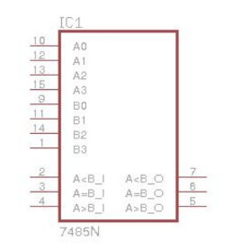
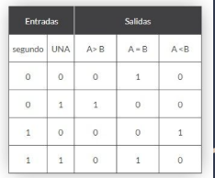
COMPARADORES
Es un dispositivo capaz de comparar dos señales de entrada y variar la salida de cual es el mayor
Notes:
La optoelectrónica es un campo interdisciplinario que combina la óptica y la electrónica para estudiar y desarrollar dispositivos que interactúan con la luz y las señales eléctricas.

Slide 8
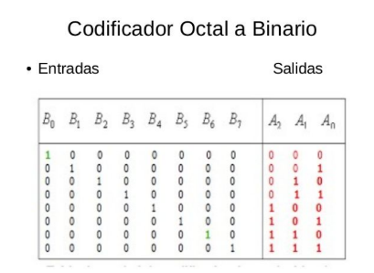
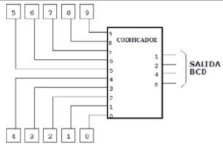
CODIFICADOR
Es un circuito combinacional con 2N entradas y N salidas, cuya misión es presentar en la salida el código binario correspondiente a la entrada activada.
Notes:
La optoelectrónica es un campo interdisciplinario que combina la óptica y la electrónica para estudiar y desarrollar dispositivos que interactúan con la luz y las señales eléctricas.

Slide 9
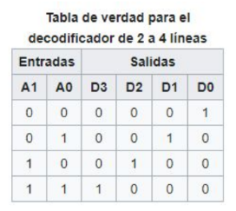
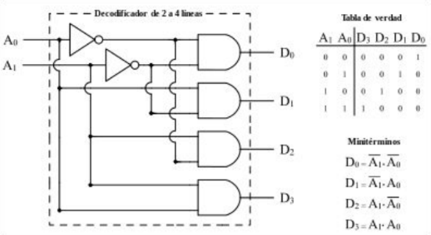
DECODIFICADOR
Es un circuito combinacional, cuya función es inversa a la del codificador, es decir, convierte un código binario (natural, BCD, etc.) de N bits de entrada y M líneas de salida (N puede se cualquier entero y M es un entero menor o igual a 2N), tales que cada línea de salida será activada para una sola de las combinaciones posibles de entrada. Normalmente, estos circuitos suelen encontrarse como decodificador / demultiplexor. Esto es debido a que un demultiplexor puede comportarse como un decodificador.
Notes:
La optoelectrónica es un campo interdisciplinario que combina la óptica y la electrónica para estudiar y desarrollar dispositivos que interactúan con la luz y las señales eléctricas.

Slide 10
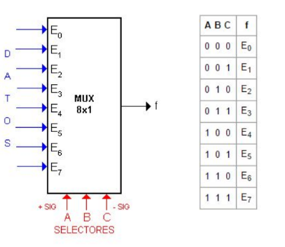
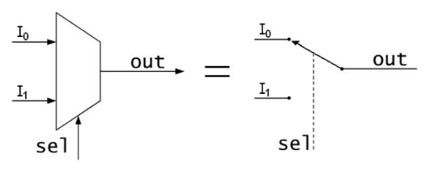
MULTIPLEXOR
Son circuitos combinacionales con varias entradas y una única salida de datos. Están dotados de entradas de control capaces de seleccionar una, y solo una, de las entradas de datos para permitir su transmisión desde la entrada seleccionada hacia dicha salida.
Notes:
La optoelectrónica es un campo interdisciplinario que combina la óptica y la electrónica para estudiar y desarrollar dispositivos que interactúan con la luz y las señales eléctricas.

Slide 11
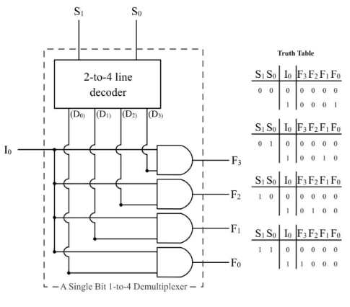
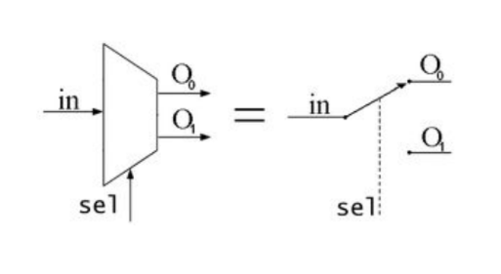
DEMULTIPLEXOR
Es un circuito combinacional que tiene una entrada de información de datos d y n entradas de control que sirven para seleccionar una de las 2n salidas, por la que ha de salir el dato que presente en la entrada. Esto se consigue aplicando a las entradas de control la combinación binaria correspondiente a la salida que se desea seleccionar.
Notes:
La optoelectrónica es un campo interdisciplinario que combina la óptica y la electrónica para estudiar y desarrollar dispositivos que interactúan con la luz y las señales eléctricas.

Slide 12
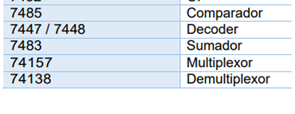

Slide 13

VIDEO

Slide 14
GRACIAS POR SU ATENCIÓN

